Slide 1
ASI OS PLACES, ASI LES GUSTA. AMOS.4:5.
INTRODUCCION:
Lamentablemente a la gente le gusta oír o escuchar lo que a ellos les gusta oír, no lo que Dios le quiere decir.
Aquí el profeta hace ironía con el pueblo de Israel, porque ellos querían hacer lo que a ellos les parecía y no lo que Dios les mandaba.
Por eso encontramos muchas religiones porque a mucha gente le gusta oír la mentira y no la verdad.
Debemos de estar dispuesto a escuchar lo que Dios desea no lo que a nosotros nos guste, porque eso delante de Dios no vale.
¿Qué es lo que le gusta oír a Usted?
¿La verdad o el error?

Slide 2
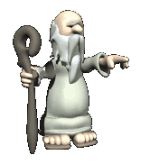
LAMENTABLEMENTE ASI LE GUSTA A LA GENTE.
Lamentablemente a la gente no le gusta escuchar la verdad, le gusta oír cosas agradables halagadoras, palabras suaves bonitas, pero no les gusta oír la verdad, le gustan que le mientan. El pueblo siempre cayó en este pecado.
El pueblo confiaba en palabras engañadoras.
Jeremias.7:8.
He aquí, vosotros confiáis en palabras engañosas que no aprovechan,
Y así hacían muchos males como robar, matar, cometer adulterio jurar falsamente, sacrificar a Baal.

Slide 3
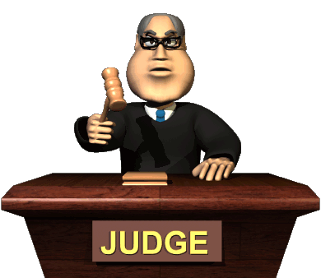
Jeremias.7:9.
para robar, matar, cometer adulterio, jurar falsamente, ofrecer sacrificios a Baal y andar en pos de otros dioses que no habíais conocido.
Pero lo lamentable es que pensaban que estaban salvos.
Jeremias.7:10.
¿Vendréis luego y os pondréis delante de mí en esta casa, que es llamada por mi nombre, y diréis: "Ya estamos salvos"; para luego seguir haciendo todas estas abominaciones?
Cometían muchos males, y pensaban que ir a la casa de Dios ya así estaban salvos engañándose ellos mismo, pero ellos pensaban que estaban bien.

Slide 4
Hacían muchas cosas abominables porque eso es lo que amaban.
Oseas.9:1, 10.
No te alegres, Israel, con gran júbilo como las naciones, porque te has prostituido, abandonando a tu Dios; has amado el salario de ramera sobre todas las eras de grano.
V.10.
Como uvas en el desierto hallé a Israel; como las primicias de la higuera en su primera cosecha vi a vuestros padres. Pero fueron a Baal-peor y se consagraron a la vergüenza, y se hicieron tan abominables como lo que amaban.
¿Pero porque lo hacían?
Porque eso es lo que amaban, no pensaron si eso agradaba a Dios o no, solo pensaron en lo que ellos amaban.

Slide 5
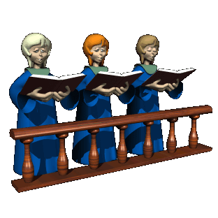
Lamentablemente muchas personas religiosas están iguales hoy en día, hacen lo que ellos aman lo que a ellos les gusta no lo que Dios les dice en su palabra.
Dios manda a cantar.
Efesios.5:19.
hablando entre vosotros con salmos, himnos y cantos espirituales, cantando y alabando con vuestro corazón al Señor;
Hebreos.13:15.
Por tanto, ofrezcamos continuamente mediante El, sacrificio de alabanza a Dios, es decir, el fruto de labios que confiesan su nombre.
Pero como a ellos les gusta el instrumento musical entonces ellos adoran con instrumentos musicales, pero no es lo que Dios manda sino lo que a ellos les gusta.

Slide 6
Naamán pensaba tenía una idea en su mente.
II Reyes.5:11.
Pero Naamán se enojó, y se iba diciendo: He aquí, yo pensé: "Seguramente él vendrá a mí, y se detendrá e invocará el nombre del SEÑOR su Dios, moverá su mano sobre la parte enferma y curará la lepra."
El quería oír lo que Él pensaba y cuando el profeta le dijo otra cosa que El no tenía pensado se enojo.
Lamentablemente muchas personas tienen la misma mentalidad que tenia Naamán, quieren escuchar lo que ellos piensan y no lo que Dios manda.
Naamán tuvo que cambiar de mentalidad para poder ser sano, igualmente si la gente no cambia de mentalidad no podrá salvarse.

Slide 7
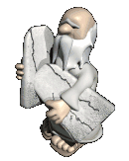
Como Acab odiaba a Micaías porque El profeta no le profetizaba lo que El Rey quería oír.
II Cronicas.18:7.
Y el rey de Israel dijo a Josafat: Todavía queda un hombre por medio de quien podemos consultar al SEÑOR, pero lo aborrezco, porque nunca profetiza lo bueno en cuanto a mí, sino siempre lo malo. Es Micaías, hijo de Imla. Pero Josafat dijo: No hable el rey así.
Este rey solo quería oír lo que Él quería, no quería oír la verdad, por eso tenía profetas que siempre le decían lo que El deseaba oír.
II Cronicas.18:5.
Entonces el rey de Israel reunió a los profetas, cuatrocientos hombres, y les dijo: ¿Iremos a pelear contra Ramot de Galaad, o debo desistir? Y ellos dijeron: Sube, porque Dios la entregará en mano del rey.

Slide 8
Lamentablemente la gente no quiere oír la verdad no quiere oír lo contrario de lo que ellos piensan creen o hacen.
El pueblo no quería escuchar la verdad.
Isaias.30:9-10.
Porque este es un pueblo rebelde, hijos falsos, hijos que no quieren escuchar la instrucción del SEÑOR;
V.10.
que dicen a los videntes: No veáis visiones; y a los profetas: No nos profeticéis lo que es recto, decidnos palabras agradables, profetizad ilusiones.
Ellos no querían oír la verdad de Dios, querían oír cosas engañosas cosas suaves, cosas agradables, ilusiones.
No querían la realidad de Dios.

Slide 9
La gente no quiere oír la verdad de Dios, quieren oír cosas agradables cosas suaves, muchas religiones solo hablan del amor de Dios, porque la gente solo quiere oír del amor de Dios, es cierto que Dios es amor, pero también El es severo.
Romanos.11:22.
Mira, pues, la bondad y la severidad de Dios; severidad para con los que cayeron, pero para ti, bondad de Dios si permaneces en su bondad; de lo contrario también tú serás cortado.
Muchos solo quieren oír del cielo, pero no quieren oír del infierno, pero tenemos que declarar todo el consejo de Dios.
Hechos.20:27.

Slide 10
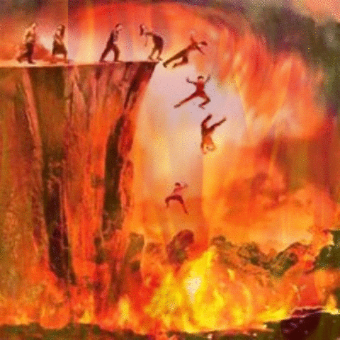
pues no rehuí declarar a vosotros todo el propósito de Dios.
Y en el propósito de Dios esta su bondad pero también su severidad.
Tenemos que hablar del amor de Dios, pero también de su severidad, tenemos que hablar del cielo pero también tenemos que hablar del infierno aunque a muchos no les gusten.
Algo espantoso y terrible estaba pasando.
Jeremias.5:30.
Algo espantoso y terrible ha sucedido en la tierra:
En los días de Jeremías estaba pasando algo terrible y espantoso.

Slide 11
Y lo terrible y espantoso era que el pueblo quería profecías falsas, los sacerdotes gobernaban por su propia cuenta y no lo que Dios les decía.
Jeremias.5:31.
los profetas profetizan falsamente, los sacerdotes gobiernan por su cuenta, y a mi pueblo así le gusta. Pero ¿qué haréis al final de esto?
Pero lo lamentable era que al pueblo eso le gustaba, eso quería el pueblo, no les intereso lo que Dios decía.
Lamentablemente no ha cambiado nada en estos días, la gente quiere profecías falsas, ya que muchos comienzan a profetizar y no se cumplen las profecías.
Deuteronomio.18:22.
Cuando un profeta hable en el nombre del SEÑOR, si la cosa no acontece ni se cumple, ésa es palabra que el SEÑOR no ha hablado; con arrogancia la ha hablado el profeta; no tendrás temor de él.
Pero la gente sigue creyendo en ellos, los que se hacen llamar pastores o pastores gobiernan esas iglesias como ellos quieren y no como Dios manda.

Slide 12
Ellos gobiernan por el diezmos, pero Dios no manda eso, pero lamentablemente la gente quiere eso, le gusta eso y defienden eso.
Pero ¿Qué harán al final?
Los jóvenes no quieren escuchar lo que Dios manda de mantenerse puros limpios de que se acuerden de su creador desde su juventud.
Eclesiastes.12:1.
Acuérdate, pues, de tu Creador en los días de tu juventud, antes que vengan los días malos, y se acerquen los años en que digas: No tengo en ellos placer;
Ellos quieren oír de sus vidas desenfrenadas, su libertad, quieren oír de drogas, pornografías, de tomar, fumar, andar con muchas mujeres, andar tras sus ojos.
Y lo pueden hacer por su libre albedrio.
Eclesiastes.11:9.

Slide 13
Alégrate, joven, en tu mocedad, y tome placer tu corazón en los días de tu juventud. Sigue los impulsos de tu corazón y el gusto de tus ojos; mas debes saber que por todas estas cosas, Dios te traerá a juicio.
Pero Dios los va a traer a juicio. Muchos podrán oír y hacer lo que ellos quieren, pero al final estarán delante de Dios y darán cuenta a Dios.
II Corintios.5:10.
Porque todos nosotros debemos comparecer ante el tribunal de Cristo, para que cada uno sea recompensado por sus hechos estando en el cuerpo, de acuerdo con lo que hizo, sea bueno o sea malo.
Todos estaremos delante de Dios, nos guste o no pero allí estaremos.
Por eso muchos acumulan predicadores de acuerdo a su conveniencia para escuchar lo que ellos quieren oír.

Slide 14
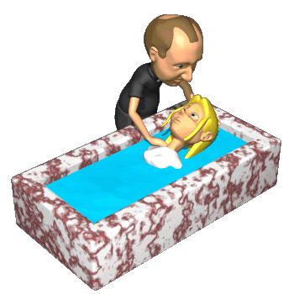
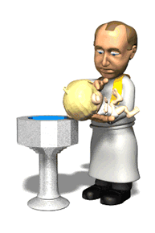
II Timoteo.4:3-4.
Porque vendrá tiempo cuando no soportarán la sana doctrina, sino que teniendo comezón de oídos, acumularán para sí maestros conforme a sus propios deseos;
V.4.
y apartarán sus oídos de la verdad, y se volverán a mitos.
Porque no quieren la verdad quieren oír cuentos mitos, cosas que ellos aman y quieran oír.
Muchos están viviendo en adulterio, lo cual Dios condena, pero ellos no quieren escuchar que para poderse salvar tienen que dejar esa relación, y hay quienes los aceptan en esta relación de adulterio.

Slide 15
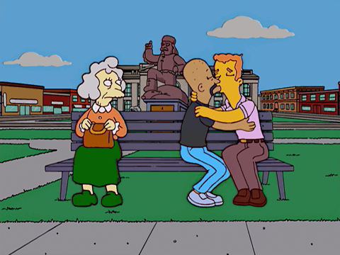
Por eso hoy en día se están aceptando los matrimonios gay, de lesbianas, cuando Dios condena esas relaciones, pero la gente no quiere oír la verdad sino lo que a ellos les gusta, lo que ellos aman.
Por eso debemos de tener cuidado de ser engañados con palabras suaves y lisonjas.
Romanos.16:18.
Porque los tales son esclavos, no de Cristo nuestro Señor, sino de sus propios apetitos, y por medio de palabras suaves y lisonjeras engañan los corazones de los ingenuos.
Amigos y hermanos no nos dejemos llevar por lo que nos guste o amamos.
Sino por lo que Dios dice en su palabra para poder llegar bien al juicio final y obtener el premio que Dios nos tiene preparado allá en los cielos.

Slide 16
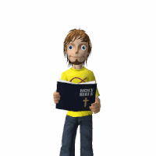
Seamos como los de Berea.
Hechos.17:11.
Estos eran más nobles que los de Tesalónica, pues recibieron la palabra con toda solicitud, escudriñando diariamente las Escrituras, para ver si estas cosas eran así.
Investiguemos siempre si es lo que le agrada a Dios, no lo que nos agrada a nosotros o nos guste a nosotros, ya que nuestros pensamientos no pueden ser los de Dios.
Juan.5:39.
Examináis las Escrituras porque vosotros pensáis que en ellas tenéis vida eterna; y ellas son las que dan testimonio de mí;
Para que entendamos la voluntad de Dios.

Slide 17
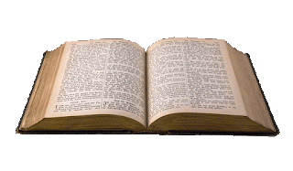
Efesios.3:4.
En vista de lo cual, leyendo, podréis comprender mi discernimiento del misterio de Cristo,
Efesios.5:10.
examinando qué es lo que agrada al Señor.
Efesios.5:17.
Así pues, no seáis necios, sino entended cuál es la voluntad del Señor.
Isaias.55:8-9.
Porque mis pensamientos no son vuestros pensamientos, ni vuestros caminos mis caminos--declara el SEÑOR.
Porque como los cielos son más altos que la tierra, así mis caminos son más altos que vuestros caminos, y mis pensamientos más que vuestros pensamientos.

Slide 18
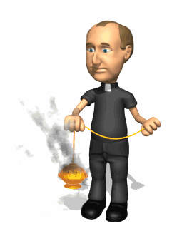
Si no es lo que Dios dice entonces no tenemos la mente de Dios.
No hagamos mandamientos de hombres.
Mateo.15:9.
"MAS EN VANO ME RINDEN CULTO, ENSEÑANDO COMO DOCTRINAS PRECEPTOS DE HOMBRES."
Hacer mandamientos de hombres es rendir culto vano a Dios, cuando hacemos mandamientos de hombres nuestra adoración es vana.
Dios no la acepta, para que Dios la acepte tenemos que hacer lo El manda no lo que mandan los hombres.

Slide 19
CONCLUSION:
No nos dejemos engañar por palabras suaves o lisonjeras, no nos dejemos llevar por lo que nos guste o por lo que amamos porque si no es lo que Dios dice de nada nos servirá haber hecho lo que nos gusta o amamos.
Debemos hacer lo que Dios nos dice en su palabra, no lo que nos guste, porque daremos cuenta a Dios.
Aceptemos la verdad de Dios no las mentiras de los hombres y engañadores.
Siempre vayamos a ver lo que Dios nos dice en su palabra y no lo que el hombre nos dice.
Porque sino vamos a perder nuestra alma, no confié su alma a ninguna persona, sino solo a Dios atraves de su palabra escrita.
Dios nos ha dejado todo para que le sirvamos como El, lo manda.
II Pedro.1:3.
Pues su divino poder nos ha concedido todo cuanto concierne a la vida y a la piedad, mediante el verdadero conocimiento de aquel que nos llamó por su gloria y excelencia,

Slide 20
DIOS NOS BENDIGA A TODOS.

